Slide 1
Vrste motora

Slide 2
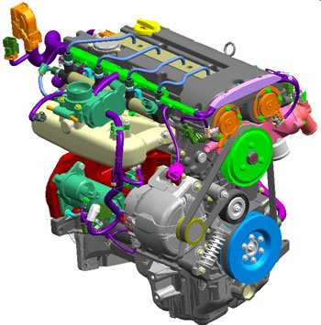
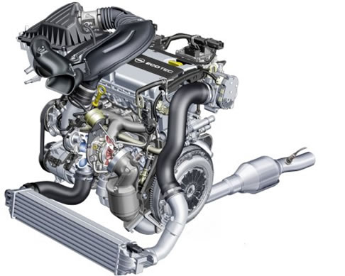
Kako radi benzinski motor?
1876. godine Nicolaus August Otto je ostvario proces u motorima s unutarnjim izgaranjem kojeg danas nazivamo Otto proces. Otto proces je odredio današnje procese u benzinskim motorima. Kod ovog procesa je značajno da se goriva smjesa tada stvarala izvan cilindra (rasplinjač), pri temperaturama koje su slične temperaturi okoline. Pri tome se za proces upotrebljavaju plinovita ili lako hlapljiva goriva, danas najčešće benzin. Danas je moguće i stvaranje smjese u cilindru. Goriva smjesa se ubacuje u cilindar pri atmosferskom tlaku (ili blizu atmosferskog tlaka), komprimira se u njemu i zatim pali. Kako je u cilindru smjesa goriva i zraka, omjer kompresije ne smije biti preveliki da se ne bi dogodilo samozapaljenje smjese.

Slide 3
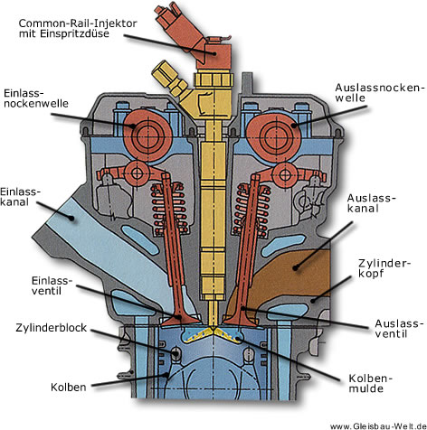
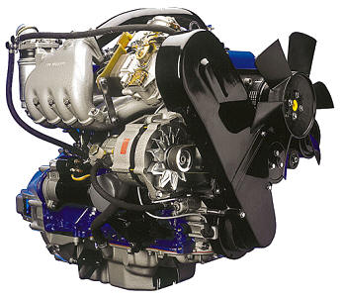
Kako radi diesel motor?
Dizelski motor je motor s unutarnjim izgaranjem, koji koristi dizel kao pogonsko gorivo i koji radi Dieselovim ciklusom. Izumio ga je 1892. godine njemački injženjer Rudolf Diesel.
Dizelski motor je karakterističan po tome što nema svjećice, u cilindru se komprimira čist zrak, koji postiže toliku temperaturu da se nakon ubrizgavanja goriva u cilindar motora gorivo samozapaljuje. Tlakovi i temperature u cilindru su veći nego kod benzinskih motora, kao i stupanj iskorištenja.

Slide 4
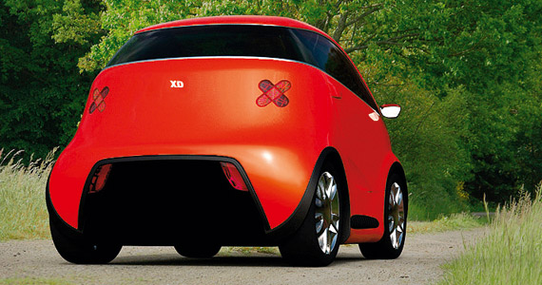
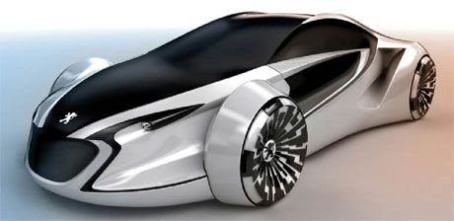
Kako rade automobili pokretani električnom strujom?
Hrvatski auto na struju XD

Slide 5
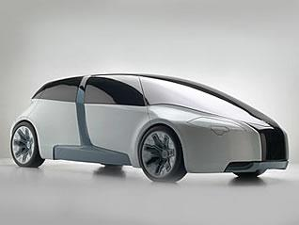
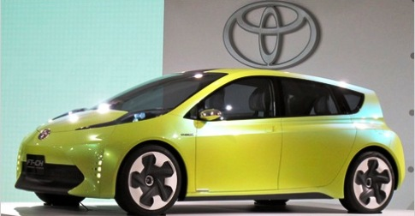
Što su o kako rade hibridni automobili?
Hibridni automobil je automobil koji za pokretanje koristi dva ili više izvora, umjesto jednog, poput tradicionalnih automobila. Najčešća je kombinacija benzinskog ili dizelskog motora s elektromotorom, kao što je slučaj u Toyote Prius.
Sve vodikove gorive ćelije vozila koriste se u hibridnim vozilima. To je zato što se vodik koristi za stvaranje električne energije, koja se koristi za napajanje električnog motora.
Hibridni automobili su odnedavno postali vrlo popularni jer imaju puno manju emisiju štetnih plinova koji onečišćuju zrak i uzrokuju kisele kiše. U svojoj ih ponudi ima većina proizvođača, od kojih su neki: Toyota, Ford, Cadillac, Honda, Saab, GMC, Chevrolet, Saturn, Chrysler, Dodge, Citroën i Nissan.

Slide 6
Prednosti i nedostaci pojedinih motora
Dizel motor:
Prednosti- bolja iskorištenost goriva (a time i manji troškovi), dulji vijek trajanja i niži troškovi održavanja.
Nedostatci- skuplja izrada, veća težina, nešto bučniji prazan hod, neprijatan miris ispuha i sporija ubrzanja.

Slide 7
Uradio:Zvonimir

